Slide 1
Rankings Mundiales de Marcas
50
Lupe Erazo.
Ana María Palacios

Slide 2
Relación de las 10 marcas del top TEN
Brandz global | Interbrand | Forbes
Amazon | Apple | Netflix
Apple | Google | Chanel
Microsoft | Amazon | Amazon
Google | Microsoft | Microsoft
Visa | Coca Cola | Paipal
Alibaba Group | Samsung | Facebook
Tencent | Toyota | Wells fargo
Facebook | Mercedes Benz | Mercedes Benz
Mac Donals | Mac Donals | Ford
Mastercard | Disney | GE

Slide 3
Cuáles son marcas emblemáticas de la economía del conocimiento
Brandz global | Interbrand | Forbes
Amazon | Apple
Apple | Google
Microsoft | Amazon | Amazon
Google | Microsoft | Microsoft
Alibaba Group | Samsung | Faceebok
Tencent |  | Wells fargo
Facebook
 |  | GE

Slide 4
MARCAS
CATEGORÍA | INTERBRANDZ | FORBES | BRANDZ GLOBAL
Marcas estadounidenses | 8 | 7 | 8
Marcas europeas |  | 1
Marcas asiáticas |  | 1 Corea del Sur 1 Japón
Marcas chinas | 2 |  | 2

Slide 5
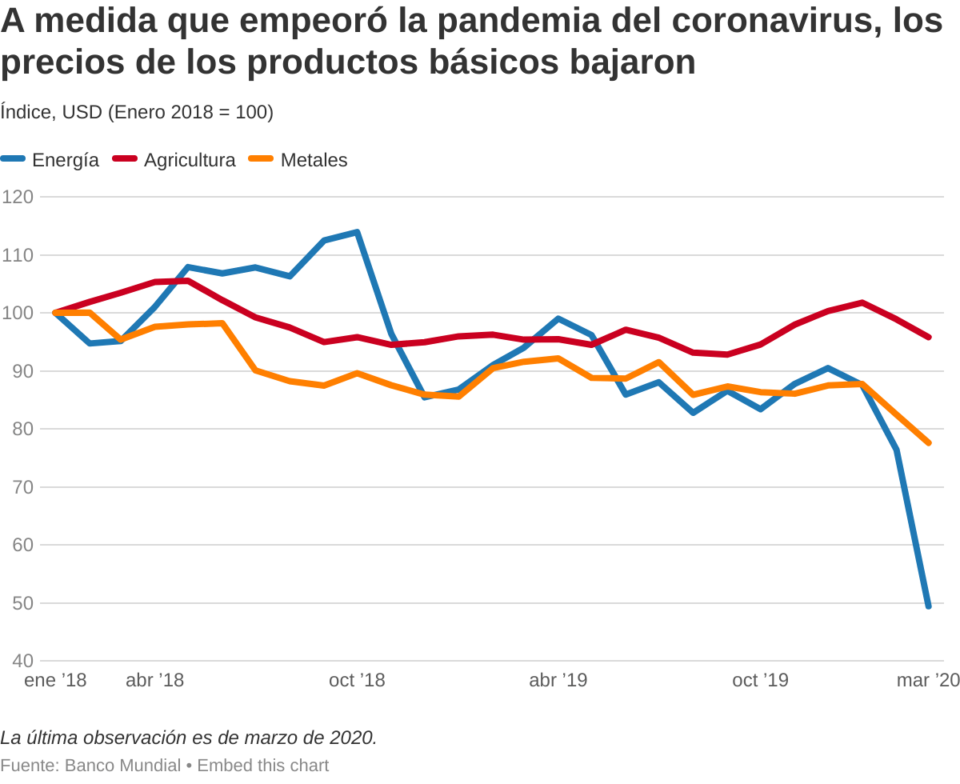
Marcas de la economía del petróleo, que peso tienen.

Slide 6
Mercedes Benz
Ford
Economía del Petróleo

Slide 7
Marcas iberoamericanas
CHANEL

Slide 8
Cómo se explica que ninguna de las empresas de
Carlos Slim está en estos rankings
La Razón por la que Carlos Slim no consta en estas listas, es porque el empresario es latinoamericano, a pesar de que sus empresas no están incluidas, el mexicano si ha sido parte del ranking de Forbes, como uno de los empresarios más ricos del mundo.
No explicaron nada

